Slide 1
Анализ рынка образовательных услуг в Тверском регионе
Выполнил: Михно А.Л.

Slide 2
Образовательные услуги высшего профессионального образования 39 ВУЗов (данные 2016 года)
четыре тверских государственных учреждения высшего профессионального образования;
19 филиалов государственных как учреждений высшего профессионального как образования;
пять тверских негосударственных учреждения как высшего профессионального образования;
десять филиалов государственных как учреждений высшего как профессионального образования.

Slide 3
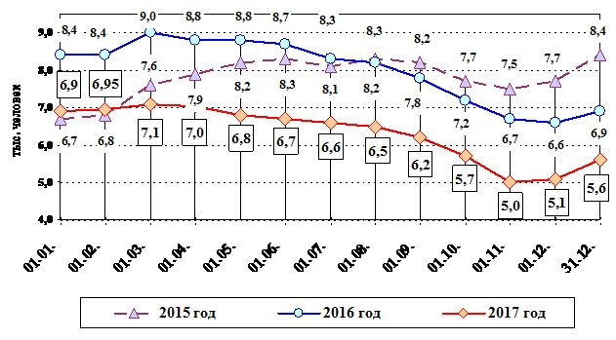
Изменение численности безработных граждан, зарегистрированных в органах службы занятости населения, в 2015 – 2017 годах

Slide 4
Основные противоречия рынков труда и образовательных услуг
№ | Диспропорции | Причины
1 | Разрыв между спросом и предложением на квалифицированных рабочих в количественном и качественном выражении | В структуре экономики лидирующее положение занимают отрасли машиностроения, химической промышленности, электроэнергетики. Популяризация высшего образования в ущерб среднему нарушает баланс подготовки специалистов различных уровней образования.
2 | Разрыв между спросом предложением на специалистов агропромышленного комплекса | Неразвитость социально-культурной сферы на селе, низкая оплата труда сельскохозяйственных работников
3 | Разрыв между спросом и предложением на специалистов социально- культурной сферы | Низкий уровень заработной платы многих отраслей экономики
4 | Переизбыток специалистов финансово - экономического профиля | Перепроизводство специалистов с высшим профессиональным образованием. Заказчиками высшей школы является население, которое не учитывает региональный спрос на таких специалистов
5 | Молодежная безработица | Низкая конкурентоспособность выпускника, отсутствие информации о потребностях рынка на момент поступления в учебное заведение и отсутствие учета реальных возможностей трудоустройства, как следствие рынок труда характеризуется избыточным предложением рабочей силы в одних отраслях, и ее нехваткой – в других
6 | Повышенная демографическая нагрузка на трудоспособное население | Отрицательная демографическая динамика, постоянный отток специалистов в Москву и Санкт-Петербург. При этом дисбаланс восполняется количественно (путем привлечения мигрантов) при качественном несоответствии уровня образования
7 | Сельская безработица | Неразвитость социально-культурной сферы на селе, слаборазвитая инфраструктура в сельских районах

Slide 5
Тенденции развития
Региональная экономика
Наука
Социальная сфера
Техники
Технологии

Slide 6

Среднее профессиональное образование

Slide 7
Спасибо за внимание!

